Slide 1
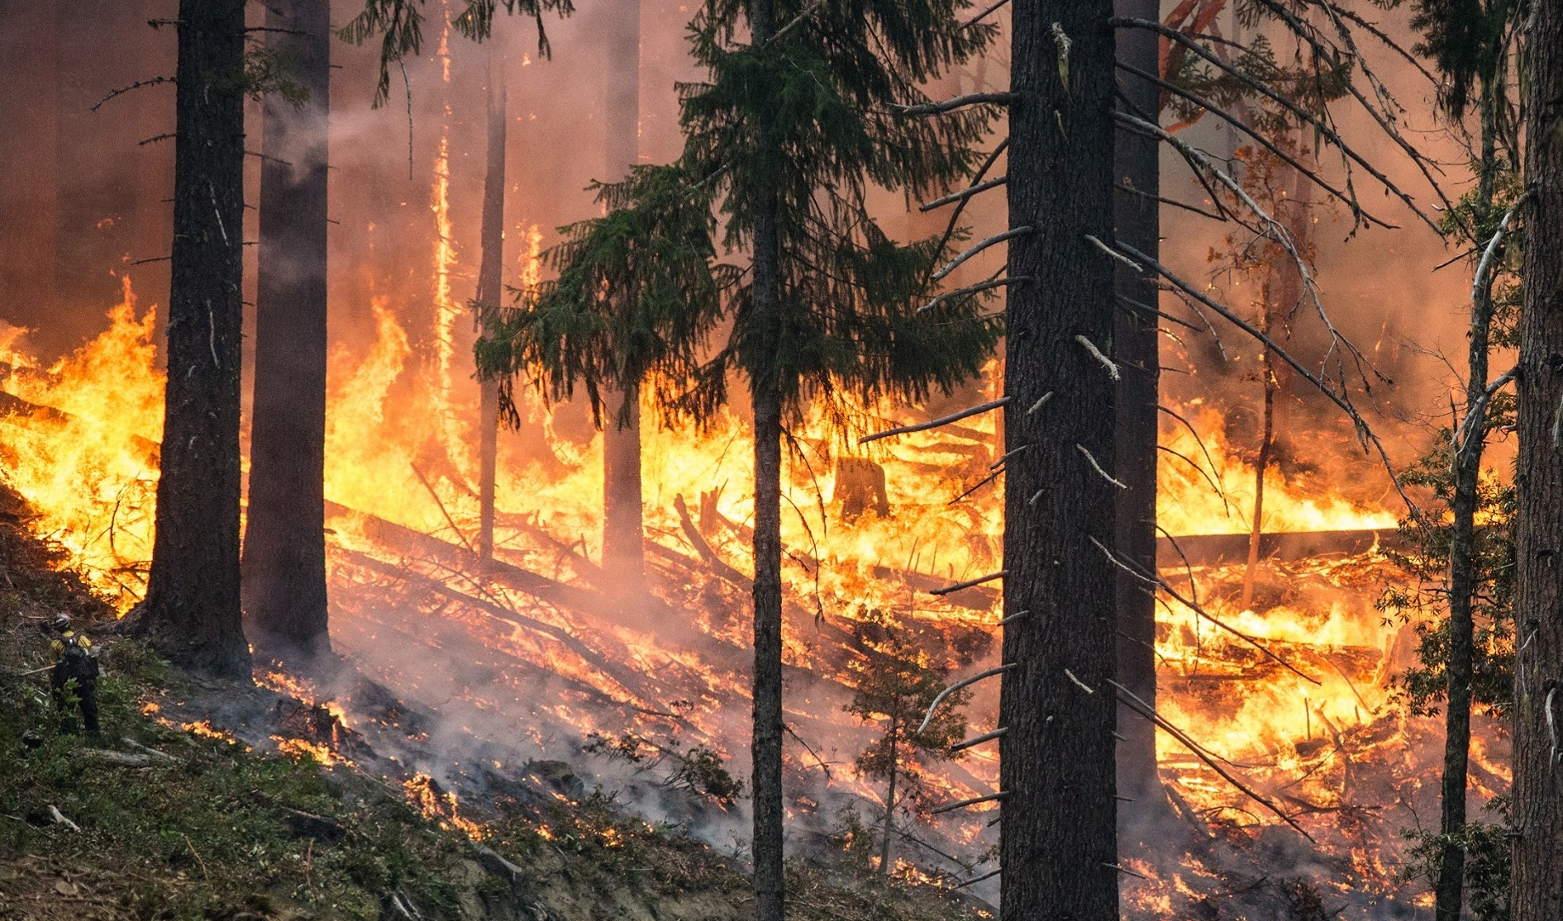
Winterschulung 2019 / 2020
„Vegetationsbrände“
Einsatztaktik und Löschtechnik bei
Vegetationsbränden

Slide 2
Einsatztaktik bei Vegetationsbränden
Offensives Vorgehen
Defensives Vorgehen
Dynamische Löschtechnik
Anlegen von Schneisen oder Wundstreifen
Statische Löschtechnik
Benässen von Schutzstreifen
Feuer auslaufen lassen
Gegenfeuer anlegen

Slide 3
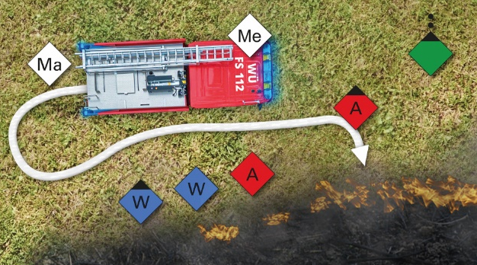
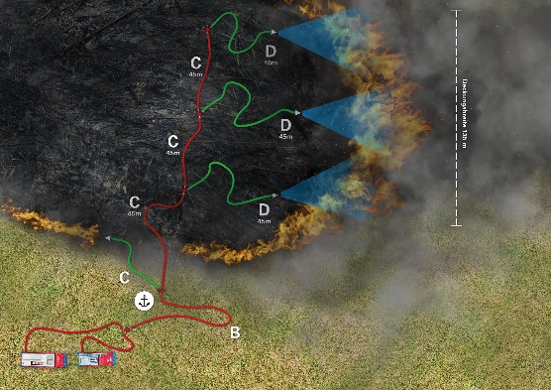
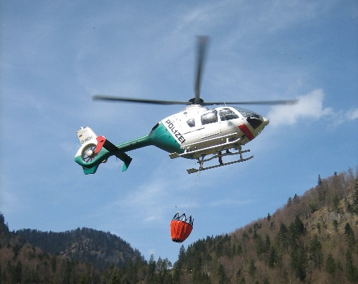
Offensive Einsatztaktik
Direkte Bekämpfung eines Brandes bzw. Feuersaumes mit allen dazu notwendigen Maßnahmen durch den Einsatz von
Bodenkräften aus dem Grün- bzw. Schwarzbereich
Luftfahrzeugen mit Löschwasser-Außenlastbehältern
Bei der offensiven Einsatztaktik kommt dynamische und statische Löschtechnik zur Anwendung

Slide 4
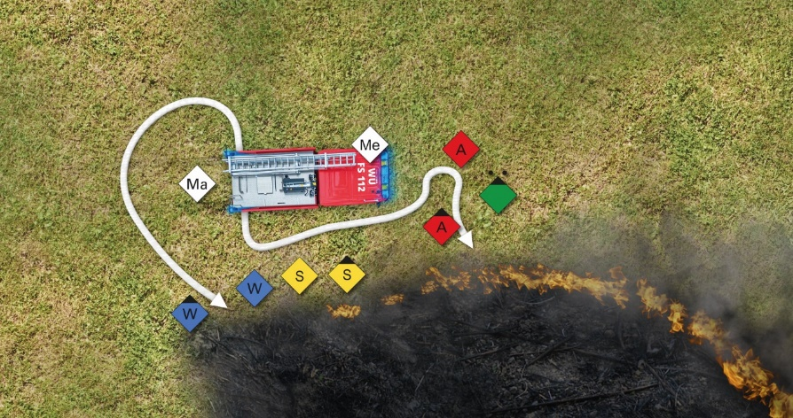
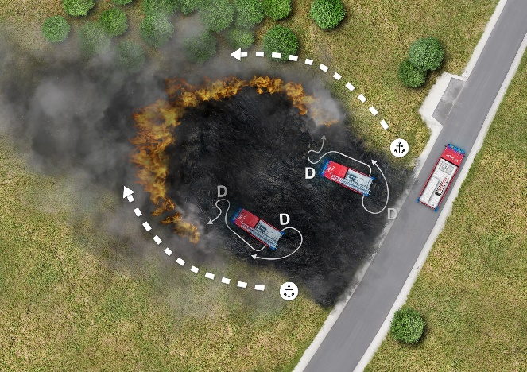
Offensive Einsatztaktik
Dynamische Löschtechnik
Löschfahrzeug wird bei der Brandbekämpfung nahezu gleich mit der Löschmannschaft mitbewegt
Löschschläuche werden direkt an der Fahrzeugpumpe oder an der sich im Fahrzeug befindlichen Tragkraftspritze angeschlossen
Betriebsarten
Pump & Roll-Betrieb
Raupenbetrieb

Slide 5
Vorteile Nachteile
Dynamische Löschtechnik
Flexibles Reagieren auf neue Situationen
Hohe Effizienz der Brandbekämpfung bei relativ geringem Löschmittelverbrauch
Geringer Materialaufwand
Keine stabile Wasserversorgung
Fahrzeuge müssen speziell ausgestattet sein
Hohe Eigengefährdung der Einsatzkräfte

Slide 6

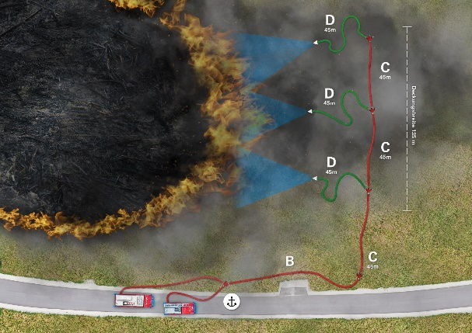
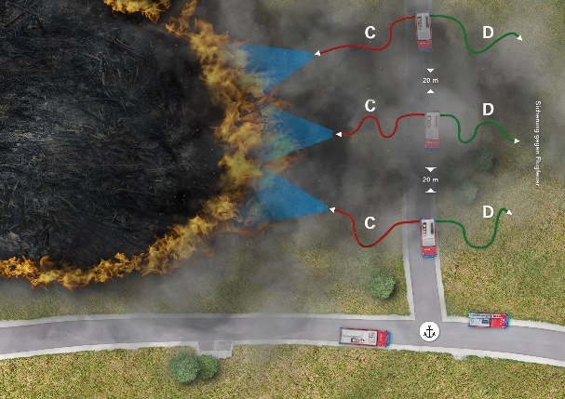
Offensive Einsatztaktik
Statische Löschtechnik
Löschwasser wird über Druckschläuche vom Ankerpunkt aus verteilt und von der Löschmannschaft zur Brandbekämpfung eingesetzt
Löschwasserentnahme aus dem fest positionierten (statischen) Löschfahrzeug oder einem Löschwassersammelbehälter
Betriebsarten
Kaskaden-Betrieb (aus dem Grün- oder Schwarzbereich)
Riegelstellung

Slide 7
Vorteile Nachteile
Aufbau einer stabilen Löschwasserversorgung (z. B. durch Pendelbetrieb) möglich
Kräftebündelung
Geringere Eigengefährdung der Einsatzkräfte
Taktische Unterstützung von Löschmaßnahmen durch Anlegen von Wundstreifen und Gegenfeuer möglich
Hoher Material- und Löschwassereinsatz
Weniger Flexibilität auf Lageänderung

Slide 8
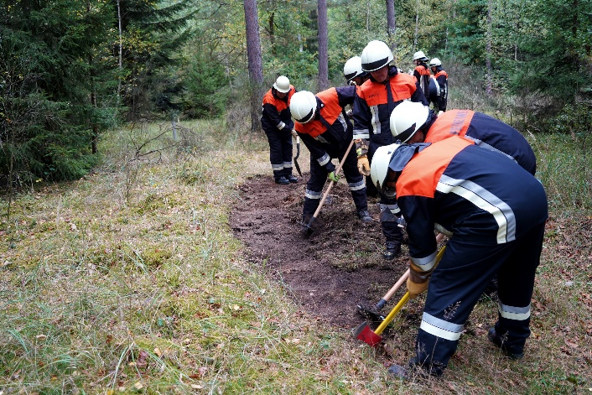
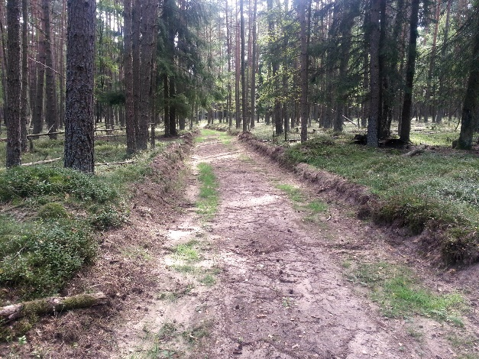
Defensive Einsatztaktik
Indirekte Bekämpfung eines Brandes den Entzug von Brandgut aus dem Verbrennungsbereich
Bei der defensiven Einsatztaktik kommt zur Anwendung
Anlegen von Schneisen und Wundstreifen
Anlegen von Schutzstreifen durch Benässen der Vegetation

Slide 9
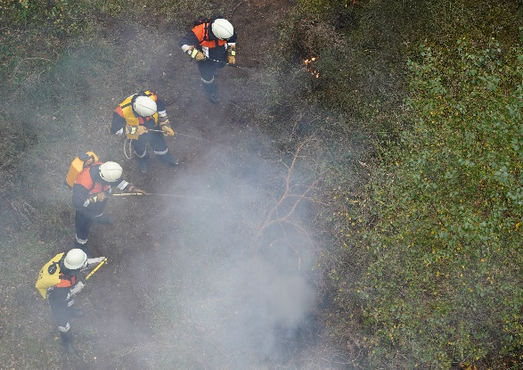
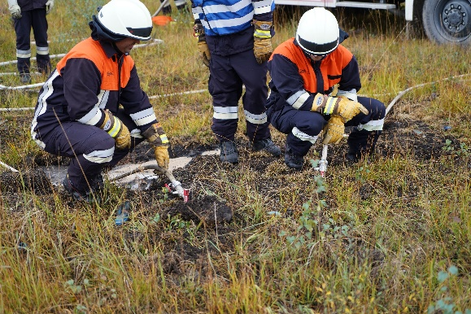
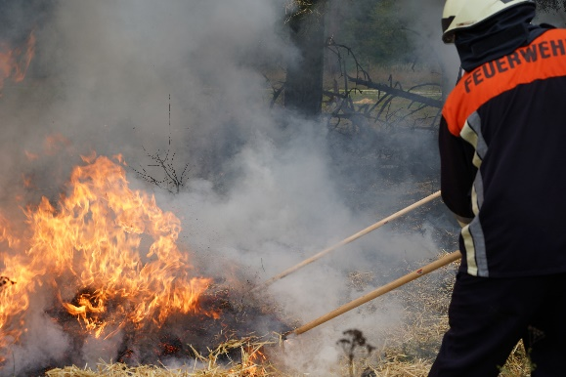
Sonstige flexible Löschtechniken
Löschrucksack
Der Brand wird mit Hilfe von flexiblen Trupps gelöscht, die mit wasserbefüllten Löschrucksäcken ausgerüstet sind..
Einsatz von Löschnägeln
Der Boden wird abschnittsweise mit Löschwasser geflutet. Einsatz in der Regel bei Moorbränden
Feuerpatsche
Für den Einsatz der Feuerpatsche sollte die Flammenhöhe 1,5 m nicht überschreiten. Kombination mit allen dynamischen Techniken möglich

Slide 10
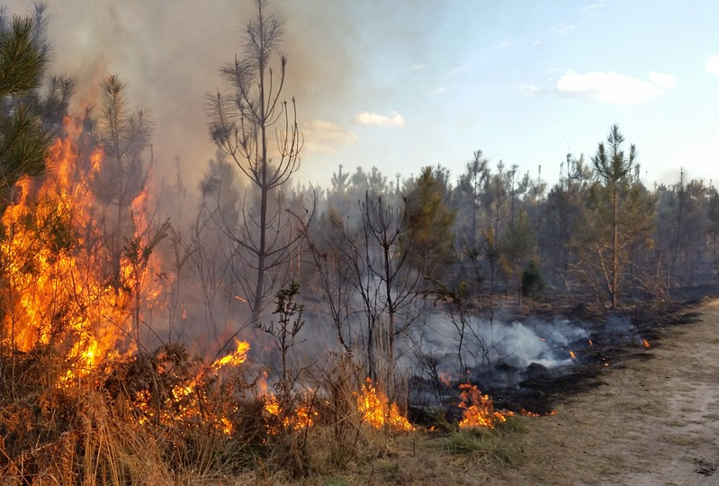
Zusammenfassung
Die Wahl des Vorgehens liegt immer im Ermessen des Einsatzleiters und muss taktisch gewichtet werden
Entscheidung für dynamisches oder statisches Vorgehen treffen
Personal muss in allen Methoden geschult werden
Geeignete Ausstattung muss vorhanden sein
Kombination aus beiden Methoden möglich und auch innerhalb der Methoden möglich

